Slide 1
Неделя искусСтва
Выполнила :Матюшева А.в.

Slide 2
День театра

Slide 3
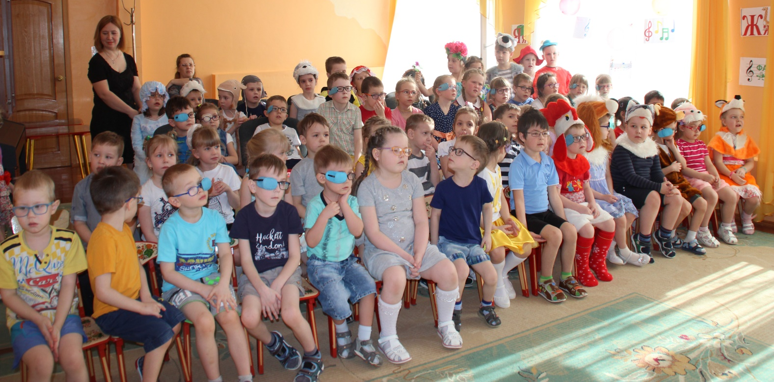

Slide 4
дЕнь музыки

Slide 5
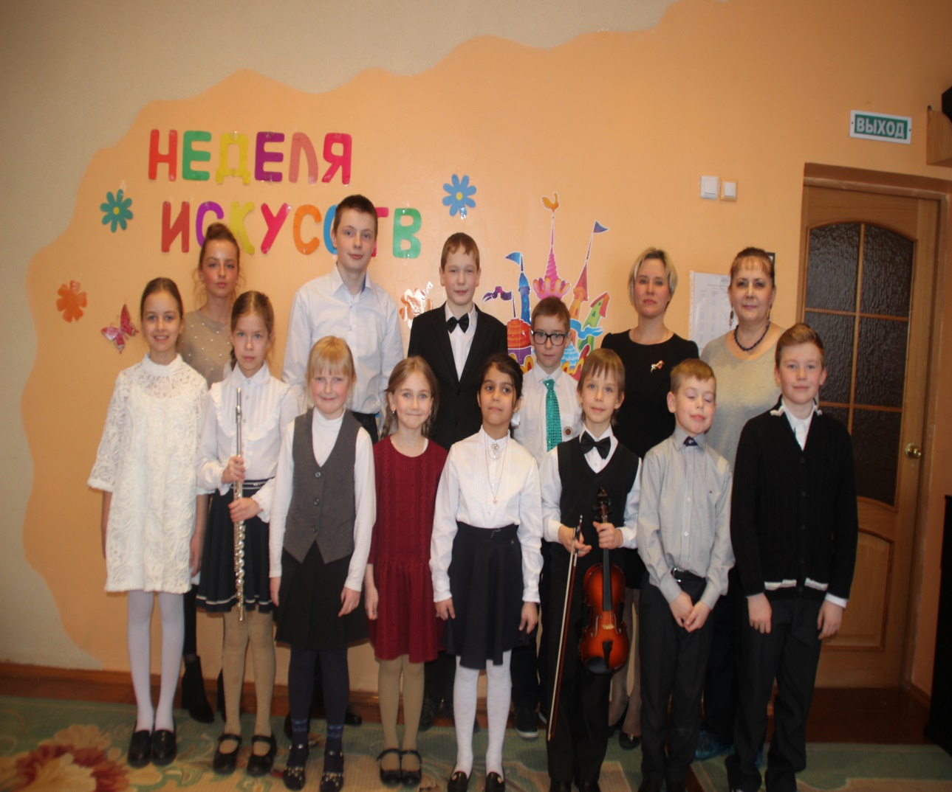

Slide 6
День живописи

Slide 7
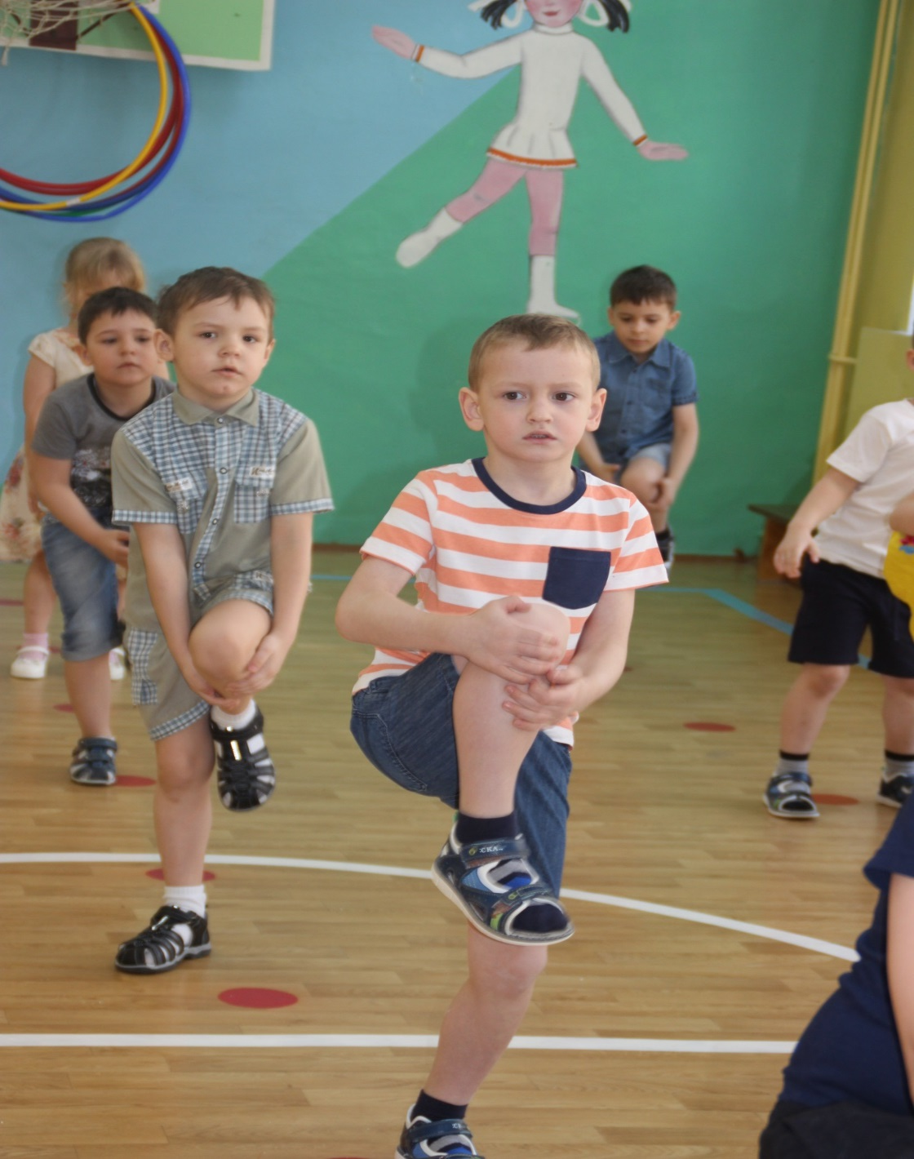

Slide 8
День поэзии

Slide 9
Наши чтецы

Slide 10
Наши чтецы

Slide 11
Хороводные игры на прогулке

Slide 12
Конкурс «Я-талантлив»

Slide 13
Колышкина Анна

Slide 14
Богданов никита

Slide 15
Олейник лидия

Slide 16
Лабор кристина

Slide 17
Рочева валерия

Slide 18
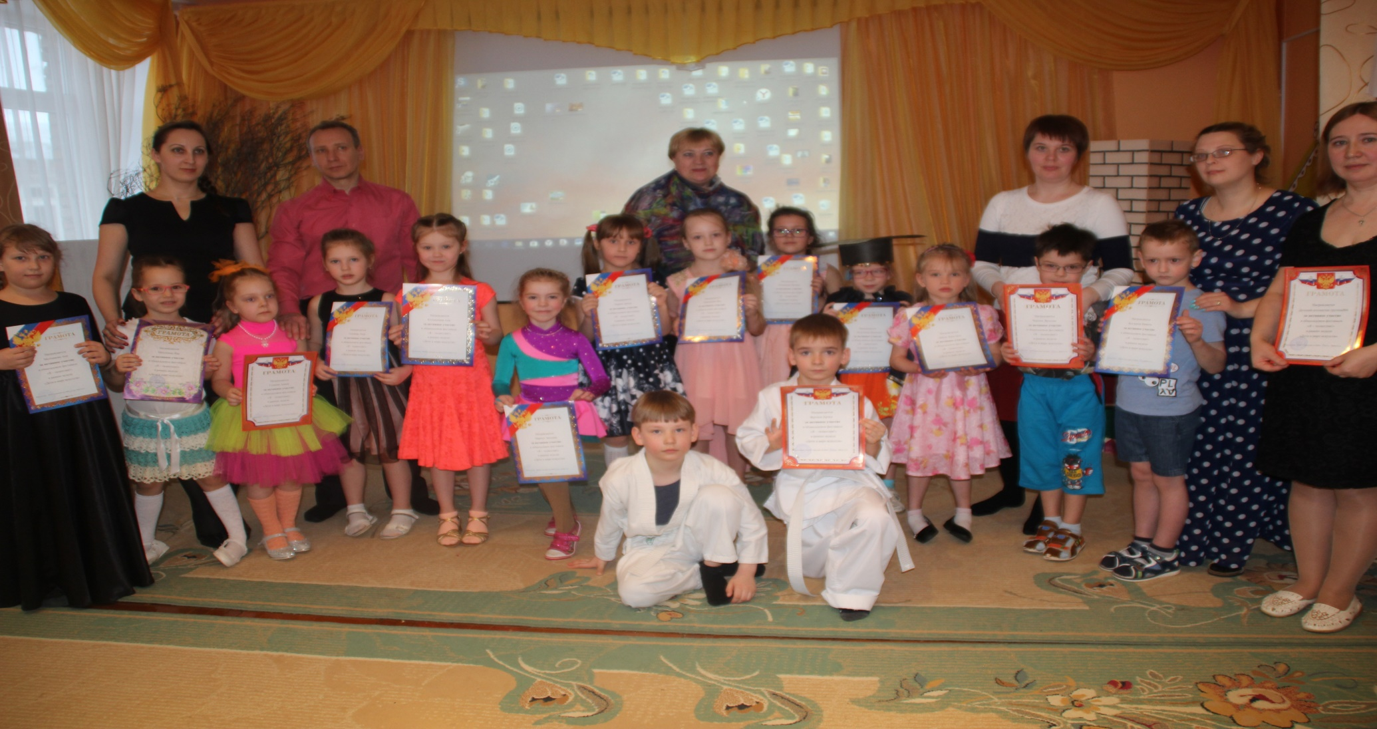
победители

Slide 19
Спасибо за внимание

